Slide 1
Física

Slide 2
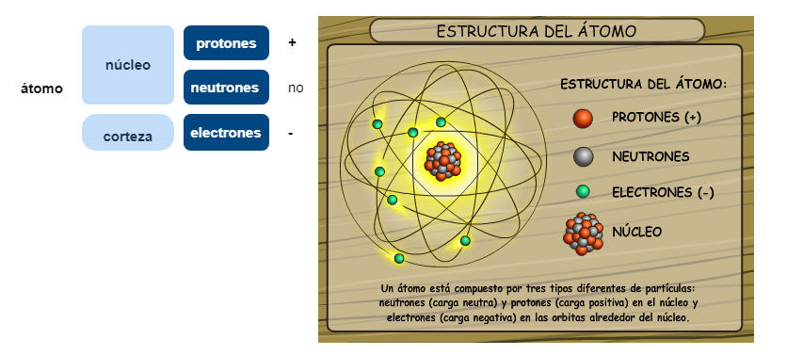
Átomo
La materia está constituida por partículas elementales llamadas átomos.
Un átomo está compuesto por:
Los responsables de todos los fenómenos eléctricos son los electrones

Slide 3


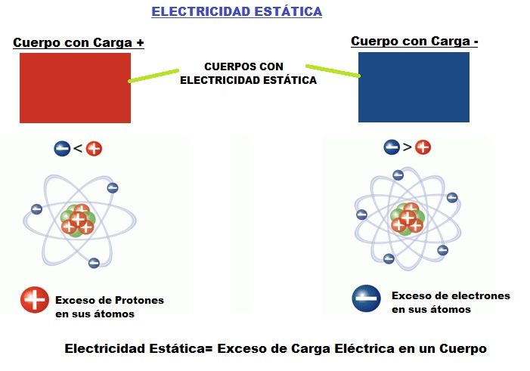
Carga eléctrica
Es una propiedad física que se manifiesta mediante fuerzas de atracción y repulsión entre ellas. Para adquirir carga eléctrica los cuerpos tienen que ganar o perder electrones.
Carga eléctrica negativa:
Cuando un cuerpo tiene un exceso de electrones.
Carga eléctrica positiva:
Cuando un cuerpo tiene exceso de protones.

Slide 4
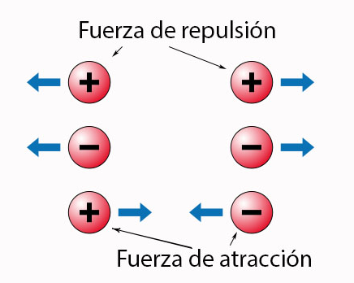
Características de las cargas
Las cargas del mismo signo se repelen, mientras que las cargas con diferente signo se atraen.

Slide 5

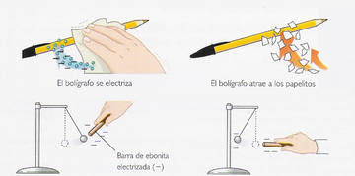
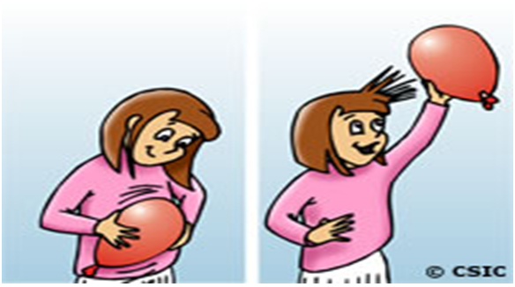
Electricidad estática
Es un tipo de electricidad que se produce de forma natural cuando en un cuerpo se acumulan cargas eléctricas

Slide 6
¡VAMOS A EXPERIMENTAR!

Slide 7

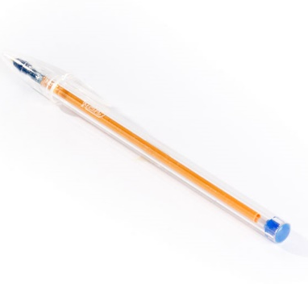
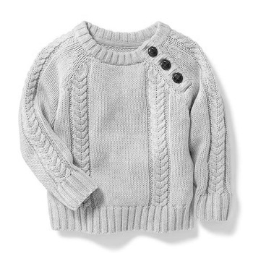
¿Qué necesitamos?
Hoja de papel
Esferos(cubierta de plástico)
Ropa de Lana (Opcional)

Slide 8

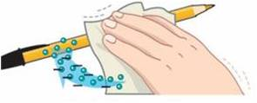
¿Qué hacemos?
Paso 1.
Vamos a trocear la hoja de papel en partes bien pequeñas.
Paso 2.
Vamos a frotar el esfero en la ropa de lana que tengamos o en nuestra pelo.

Slide 9
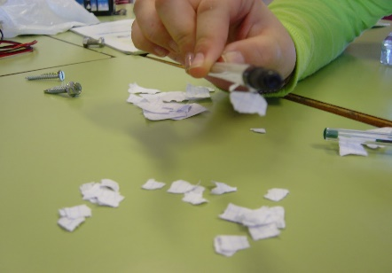
¿Qué hacemos?
Paso 3.
Acercamos el esfero al papel troceado.
¿Qué sucede?
¿Por qué se da ese efecto?
Explica en tus propias palabras

Slide 10
Corriente Eléctrica
La corriente eléctrica es la circulación de electrones a través de un material conductor.
Dependiendo de cómo sea el movimiento de electrones podemos distinguir ente corriente continua (CC o CD) y corriente alterna (CA)

Slide 11
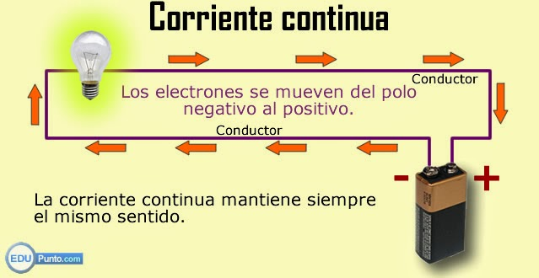

Corriente Continua
Los electrones se mueven en una sola dirección en el conductor, siempre de polo negativo a positivo.
Simbología
Funcionan con CC todos los aparatos que usan pilas o baterías.

Slide 12

Corriente Alterna
El movimiento de electrones cambia cada cierto tiempo, pasa de positivo a negativo sucesivamente.
Simbología
Utilizan CA todos los aparatos que se conectan a la red eléctrica

Slide 13
¿Sabías qué?
La frecuencia en nuestro país es de 60 Hertz (Hz), esto quiere decir que en los toma corriente los polos positivo y negativo se invierten 60 veces en un segundo

Slide 14
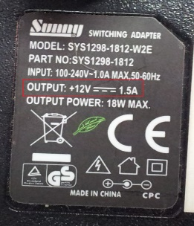
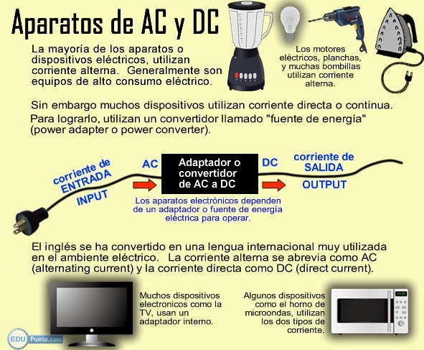
Adaptadores de corriente
El adaptador es un aparato que se utiliza para cambiar de corriente alterna a continua y disminuir la tensión de uso.
Ejemplo: Cargadores

Slide 15
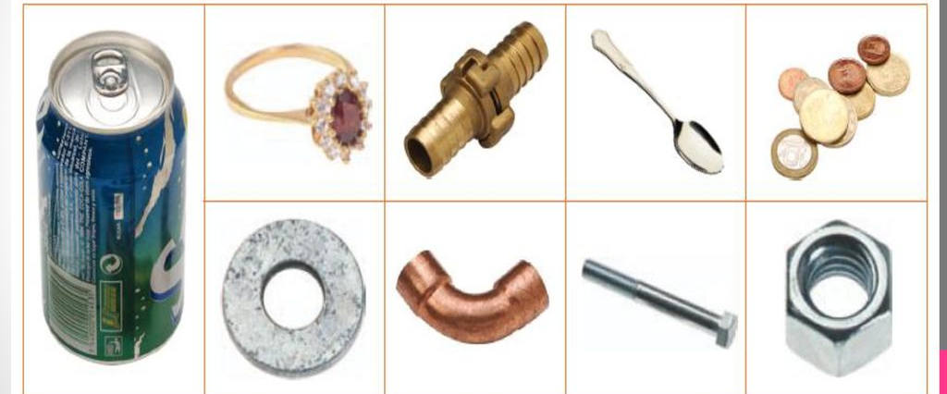
Conductores
Son materiales que contienen electrones libres que pueden moverse a través de todo el material. Permiten el paso de la corriente eléctrica.
Todos los metales son conductores

Slide 16
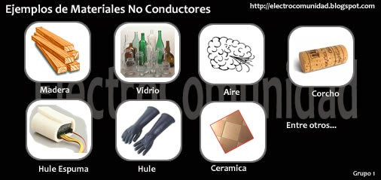
Aislantes
Materiales donde los electrones no pueden circular. No conducen la electricidad.
Ejemplo la cerámica, el vidrio, plásticos, papel, madera.

Slide 17
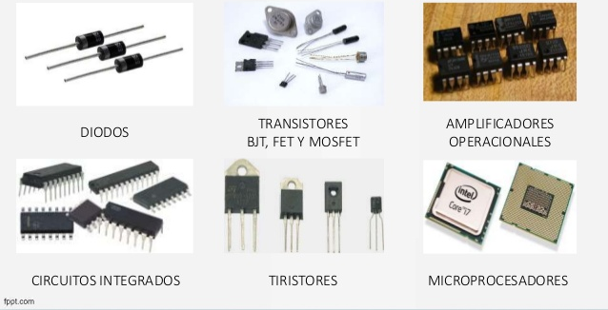
Semiconductores
Presentan propiedad eléctricas que están entre los conductores y los aislantes. Se utilizan principalmente cómo elementos de los circuitos electrónicos
Ejemplo: Carbono, Silicio y Germanio

Slide 18
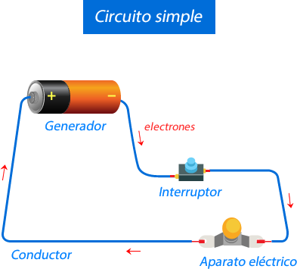
Circuito eléctrico
Un circuito eléctrico es un recorrido cerrado cuyo fin es llevar energía eléctrica desde unos elementos que la producen hasta otros elementos que la consumen.

Slide 19
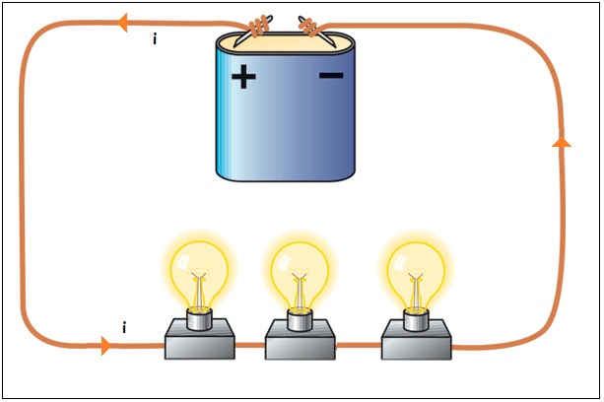
Circuito Serie
Se conecta varios componentes o dispositivos uno después de otro.

Slide 20
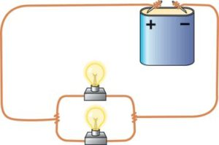
Circuito Paralelo
Los dispositivos eléctricos se conectan de tal manera que los terminales de entrada y salida coinciden entre sí
Es empleado en la red eléctrica de todas las viviendas.

Slide 21
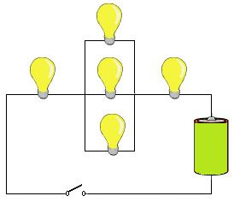
Circuito Mixto
En el que se combinan conexiones en serie y paralelo.

Slide 22
Componentes electrónicos
Es un componente que se opone al paso de la corriente
LED
Diodo emisor de luz, dispositivo que emite luz cuando está activo
Condensador Electrolítico
Sirve para almacenar carga eléctrica, un determinado tiempo.
Resistencia

Slide 23
Componentes electrónicos
Buzzer
Es un componente que produce un sonido continuo de un mismo tono
CI 555
Se utiliza en la generación de temporizadores, pulsos y oscilaciones
Transistor
Semiconductor utilizado para entregar una señal de salida en respuesta a una señal de entrada

Slide 24
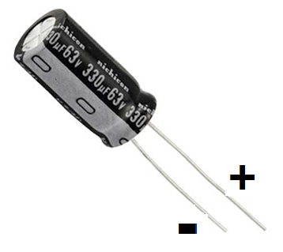
Conozcamos más sobre el condensador
Los condensadores electrolíticos tienen polaridad +, -.
En un circuito los condensadores se cargarán y descargarán a través de resistencias.
Entre más alto el valor de capacitancia más energía almacenará

Slide 25
¡VAMOS A EXPERIMENTAR!

Slide 26
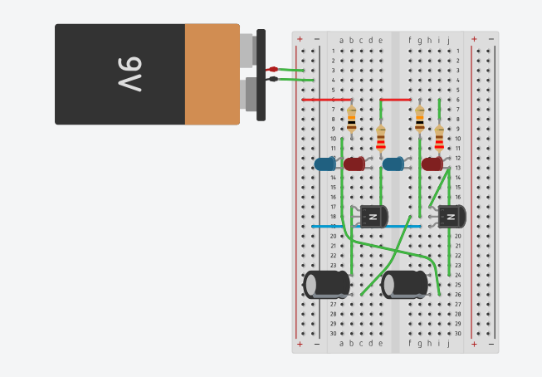
Led Intermitente
Kit Nº1
¿Qué componentes reconoces?
¿Qué pasa si cambio el valor del condensador?
¿Cómo funciona el circuito?
Explica como crees que funciona el condensador
Conectemos la alimentación al circuito para observar su funcionamiento.
Diagrama de conexiones del circuito de LED intermitente

Slide 27
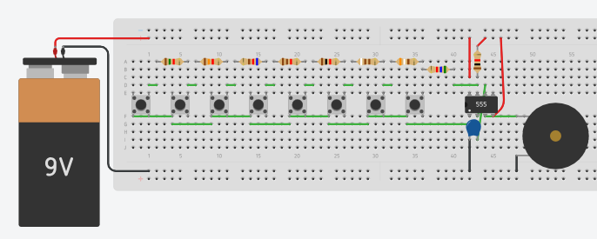
Piano Electrónico
Kit Nº2
¿Qué componentes reconoces?
¿Qué pasa cuando presiono un pulsador
¿Cómo crees que funciona el circuito?
Conectemos la alimentación al circuito para observar su funcionamiento.
Diagrama de conexiones del circuito del piano electrónico

Slide 28
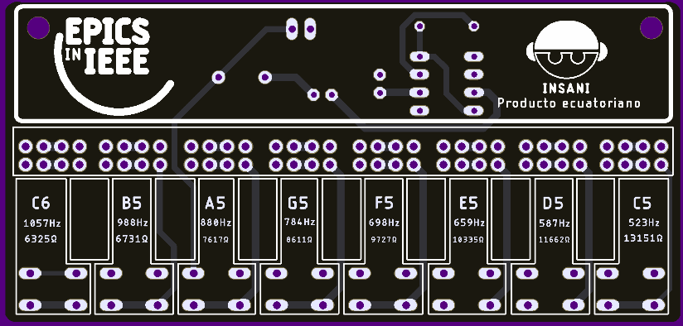
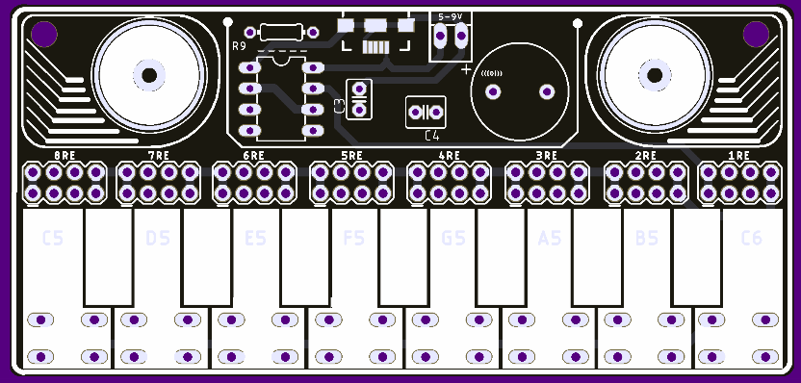
Placas electrónicas del piano

Slide 29
Para obtener un determinado tono debemos tener un valor de resistencia diferente, como se indica en la tabla.
NOTA | FRECUENCIA | RESISTENCIA
DO | 523 Hz | 13151 Ω
RE | 587 Hz | 11662 Ω
MI | 659 Hz | 10335 Ω
FA | 698 Hz | 9727 Ω
SOL | 784 Hz | 8611 Ω
LA | 880 Hz | 7617 Ω
SI | 988 Hz | 6731 Ω
DO | 1057 Hz | 6325 Ω

Slide 30
GRACIAS

